Slide 1
Планирование численности, потребности и структуры персонала
План
Планирование численности персонала.
Планирование потребности в персонале.
Планирование структуры персонала.

Slide 2
1 Планирование численности персонала
10% российских предприятий уделяют внимание данному вопросу!
Превышение фактической численности работников предприятий над размерами экономически обоснованной численности приводит к издержкам:
• снижению эффективности использования трудовых ресурсов;
• снижению коэффициента оборота рабочей силы по приему и повышение коэффициента оборота по выбытию;
• росту коэффициента текучести;
• снижению уровня заработной платы, что и становилось причиной усиления текучести кадров.

Slide 3
Факторы изменения структуры спроса на работников
• увеличения потребности в работниках, владеющих знаниями в области информационных технологий;
• перемещения трудовых ресурсов из промышленности, транспорта и строительства в секторы экономики, связанные с предоставлением услуг населению и предприятиям;
• увеличения количества рабочих мест в промышленности после резкого сокращения их числа в результате масштабного кризиса;
• снижения потребности в неквалифицированных работниках (при том, что их численность остается высокой).

Slide 4
Возрастная структура персонала
характеризуется долей лиц соответствующих возрастов в его общей численности. Применяются следующие группировки: 16, 17, 18, 19, 20—24, 25—29, 30—34, 35—39, 40—44,45—49, 50—54, 55— 59, 60, 64, 65 лет и старше.
Структура персонала по стажу может рассматриваться двояко: в плане общего стажа и стажа работы в данной организации. С общим стажем напрямую связан уровень производительности труда.
Общий стаж группируется по следующим периодам: до 16 лет, 16-20, 21—25, 26—30, 31 -39, 40 лет и более.
Стаж работы в данной организации характеризует закрепляемость кадров. Статистика выделяет следующие периоды для расчета этого показателя: до 1 года, 1—4, 5—9, 10—14, 15—19, 20—24, 25—29, 30 лет и более.

Slide 5
Категории работников в составе списочной численности
1) постоянные, принятые в организацию бессрочно либо на срок более одного года по контракту;
2) временные, принятые на срок до 2 месяцев, а для замещения временно отсутствующего лица — до 4 месяцев;
сезонные, принятые на работу, носящую сезонный характер, на срок до 6 месяцев.
Не включаются в списочную численность и относятся к работникам несписочного состава внешние совместители, лица, привлеченные для разовых и специальных работ, работающие на основе договоров гражданско-правового характера, направленные на учебу с отрывом от производства и получающие стипендию за счет предприятия, и некоторые другие.

Slide 6
Профессиональная компетентность
определяет способность работника качественно и безошибочно выполнять свои функции как в обычных, так и в экстремальных условиях, успешно осваивать но вое и быстро адаптироваться к изменяющимся условиям.
Виды профессиональной компетентности:
• функциональная - характеризуется профессиональными знаниями и умением их реализовывать;
• интеллектуальная - выражается в способности к аналитическому мышлению и осуществлении комплексного подхода к выполнению своих обязанностей;
• ситуативная - означает умение действовать в соответствии с ситуацией;
• социальная - предполагает наличие коммуникационных и интеграционных способностей, умения поддерживать отношения, влиять, добиваться своего, правильно воспринимать и интерпретировать чужие мысли, высказывать к ним отношение, вести беседы и пр.

Slide 7
Стратегические вопросы «управления численностью» при планировании
1. Планируемое увеличение продаж по сравнению с предыдущим периодом.
2. Вероятность открытия подразделений или аренды новых площадей.
3. Удовлетворенность руководства квалификацией персонала.
4. Возможность разработки новых продуктов.
5. Планы по открытию или закрытию региональных филиалов.
При планировании необходимо изучить:
1. Штатное расписание.
2. Личные данные сотрудников, в том числе сведения о дополнительных навыках.
3. Показатели текучести кадров и ее причины.

Slide 8
Практические задачи в рамках планирования движения персонала
• ориентация вновь поступающих работников на занятие тех должностей и рабочих мест, овладение теми профессиональными специальностями, которым они в наибольшей степени пригодны;
• укомплектование вакансий с учетом их специфики кадрами требуемой квалификации;
• потери, вызванные снижением производительности труда у рабочих перед увольнением, вновь принятых рабочих; потери от брака у вновь поступивших работников;
• создание системы профессионального продвижения, учитывающей возраст, состояние здоровья, физические и интеллектуальные возможности личности.

Slide 9
Затраты на замену рабочих составляют 7—12 % их годовой заработной платы, специалистов — 18—30 %, управляющих 20—100 %.
Уровень устойчивости кадров ( %) определяется по формуле:
У = К1 + К2+ К3,
где К1 — процент от общего числа постоянных (годовых) работников;
К2 - процент в общем числе неудовлетворенных предприятием работников численности работников, которые в результате проведенных мероприятий удовлетворили свои притязания (реадатированные работники);
К3 — неустойчивая часть коллектива предприятия.
К3= 100 -(К1 + К2),
где 100 — среднесписочная численность работников на предприятии (%).
Коллектив организации представляет собой суммарное количество перечисленных выше различных групп работников (К1 + К2 + К3).

Slide 10
2 Планирование потребности в персонале
При планировании потребности в персонале определяют:
1. Места и времени возникновения дефицита кадров (для его выявления служба персонала может направлять в подразделения специальные вопросники).
2. Величины потребности (валовой и чистой) в человеческих ресурсах:
• нормативной (при создании предприятия или осуществлении организационных изменений);
• текущей (для компенсации отклонений от нормы);
• перспективной.
При этом сама потребность рассматривается в трех аспектах:
• количественном (где, сколько);
• качественном (специальности, квалификационные группы);
• временном (когда).

Slide 11
Мероприятия при планировании потребности компании в персонале
• определить факторы, влияющие на потребность в персонале (стратегия развития компании, количество производимой продукции, применяемые технологии, динамика рабочих мест и т. и.). При этом выделяются следующие категории персонала: рабочие (в том числе квалифицированные рабочие основных профессий и вспомогательные), служащие (включая руководителей различных уровней), технический персонал;
• провести анализ наличия необходимого компании персонала; определить качественную потребность в персонале (выявление квалификационных требований и анализ способностей работников, необходимых для выполнения производственных задач);
• определить количественную потребность в персонале (прогноз общей потребности в персонале, оценка его движения).
Качественную и количественную потребность в персонале рассчитывают в единстве и взаимосвязи.

Slide 12
Качественная потребность
т. е. потребность по категориям, профессиям, специальностям, уровню квалификационных требований к персоналу, рассчитывается на основе:
• профессионально-квалификационного деления работ, зафиксированных в производственно-технологической документации на рабочий процесс;
• требований к должностям и рабочим местам, закрепленным п должностных и рабочих инструкциях, описаниях рабочих мест;
• штатного расписания организации и ее подразделений, где фиксируется состав должностей и рабочих мест;
• документации, регламентирующей различные организационно-управленческие процессы с выделением требований по профессионально квалификационному составу исполнителей.

Slide 13
Качественная потребность в специалистах и руководителях
может быть определена путем последовательной разработки следующих организационных документов:
• система целей как основа организационной структуры управления;
• общая организационная структура, а также организационные структуры подразделений;
• штатное расписание;
• должностные инструкции и описания рабочих мест.
Расчет качественной потребности по профессиям и специальностям сопровождается одновременным расчетом количества персонала по каждому критерию качественной потребности.

Slide 14
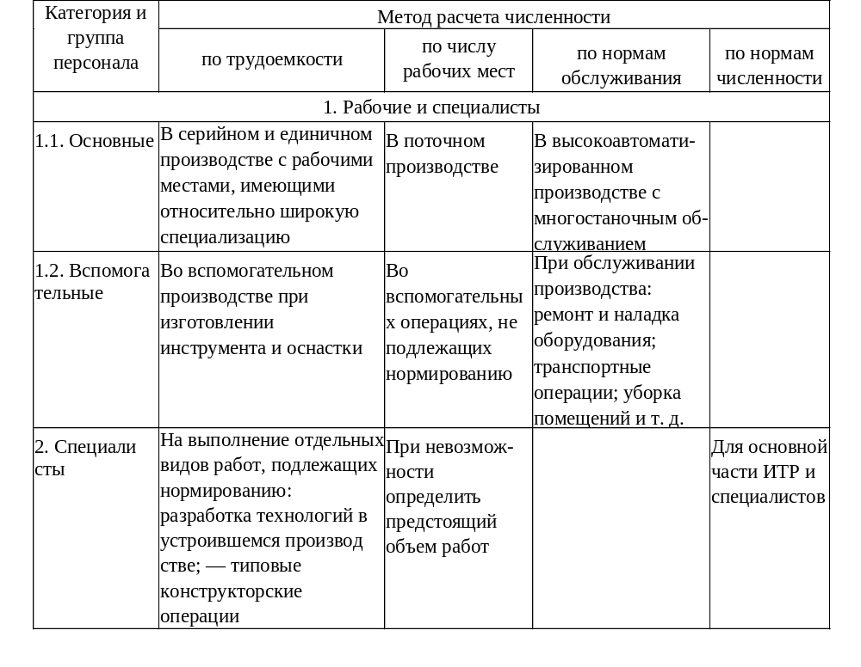
Классификация методов расчета потребности рабочих и специалистов

Slide 15
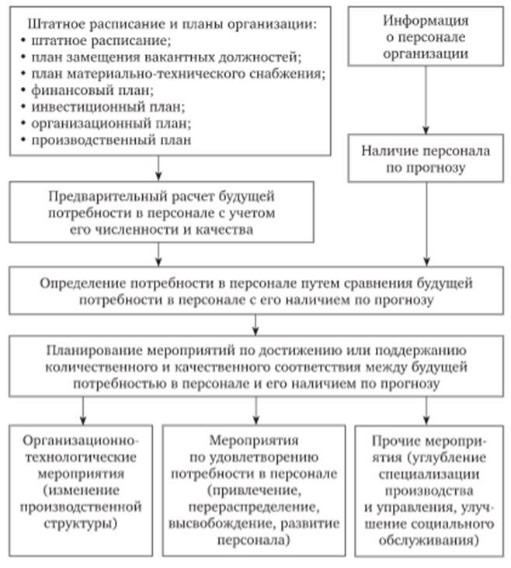
Планирование потребности в персонале

Slide 16
План укомплектования штата сотрудников
• программа мероприятий по привлечению персонала;
• методы оценки кандидатов;
• расчет финансовых затрат на привлечение и оценку персонала;
• оценочные процедуры и мероприятия для работающих сот рудников;
• программы развития персонала;
• оценка затрат на осуществление программ развития персонала.

Slide 17
Пути покрытия потребностей в персонале
Активные:
• набор в учебных заведениях на основе двухсторонних соглашений;
• заявки по вакансиям на бирже труда;
• вербовка через своих сотрудников;
• вербовка в учебных заведениях;
• лизинговые соглашения с другими работодателями.
Пассивные:
• сообщения о вакансиях в средствах массовой информации;
• ожидание претендентов после рекламы местного характера.

Slide 18
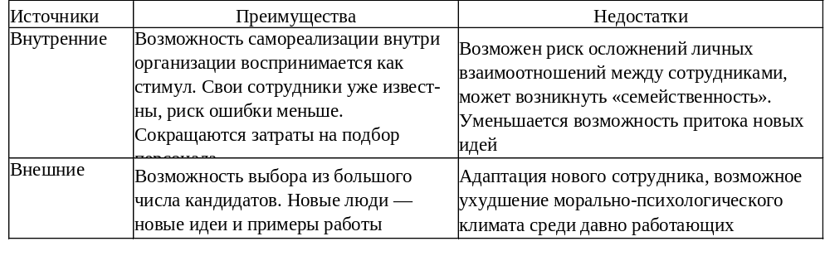
Преимущества и недостатки источников комплектования организации кадрами

Slide 19
Легитимные способы оптимизации численности персонала
изложены в Трудовом кодексе РФ:
• сокращение численности или штата работников;
• предоставление отпусков без сохранения заработной платы;
• перевод на неполный рабочий день или неполную рабочую неделю;
• предоставление административных отпусков с оплатой из рас чета 2/3 тарифа;
• несоответствие работников занимаемой должности и выполняемой работе, выявленное в результате аттестации.

Slide 20
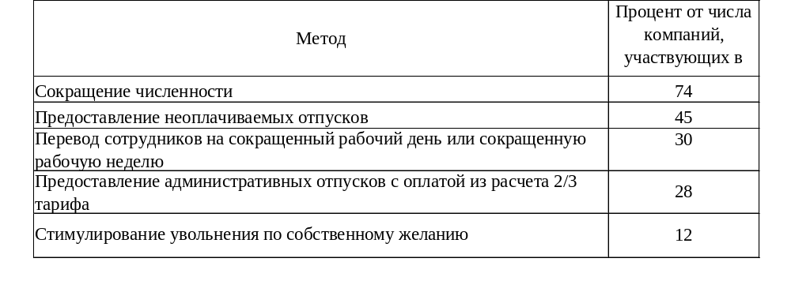
Применимость методов оптимизации различными компаниями

Slide 21
3 Планирование структуры персонала
Современные методы оптимизации структуры персонала:
Аутсорсинг —вывод за пределы компании определенной функции, т. е. предприятие покупает определенную услугу (например, организация уборки и питания, маркетинговые исследования и др.).
Аутстафинг —инструмент управления персоналом, позволяющий компании регулировать численность работников, не изменяя при этом официальную численность персонала. То есть это вывод сотрудников за штат (уборщики, водители, бухгалтеры и др.).
Аутплейсмент — совокупность методов, с помощью которых кадровые службы оказывают заинтересованным лицам из числа уволенных помощь в трудоустройстве за счет фирмы в оптимальные сроки и при наиболее благоприятных условиях.
Лизинг персонала — предполагает сдачу персонала в аренду кадровым агентством работодателю на определенное время за воз награждение.

Slide 22
Оптимальная структура персонала
• 30 % — молодежь, за счет которой обеспечиваются динамизм, активность и инновационность;
• 45 % — персонал среднего возраста — источник профессионализма, творчества и современного опыта;
• 20 % — персонал старшего возраста — носители консерватизма, специализированного опыта и знаний.

Slide 23
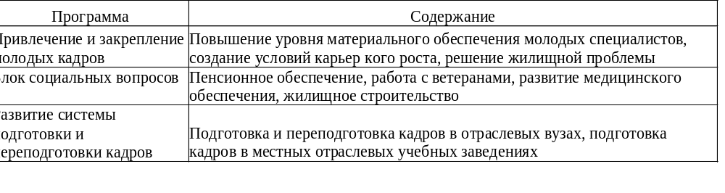
Программы, связанные с оптимизацией численности персонала

Slide 24
Формы гибкого использования рабочей силы на предприятии
— наем на постоянной основе и увольнение необходимого числа работников;
— наем по срочным трудовым договорам;
— сверхурочные работы;
— суммированный учет рабочего времени;
— маневрирование рабочей силой на основе профессиональной мобильности (совмещение профессий, перемещение работников с одного рабочего места на другое);
— внутреннее совместительство;
— режимы неполной или гибкой занятости работников.

Slide 25
При планировании персонала необходимо отслеживать связь между затратами на персонал и финансовыми ресурсами организации и давать ей оценку. В этом вопросе наметились два основных подхода.
1) Измеряется ценность каждого работника путем определения ожидаемого дохода фирмы от его работы. В этом случае во внимание принимаются четыре фактора: производительность труда; мобильность (перемещаемость); возможность продвижения по службе; вероятная продолжительность его работы в фирме (характеризует степень удовлетворения).
2) Человеческие ресурсы предприятия представляют единый комплекс (коллектив) и должны оцениваться в целом. Их стоимость обусловлена взаимодействием трех групп факторов:
— независимые от самого коллектива (организационная структура предприятия; экономическая политика, методы руководства, квалификация, навыки и поведение сотрудников;
— смешанные (лояльность к фирме, цели деятельности и мотивация поведения, моральный климат);
— зависимые от коллектива (производительность труда, рост объема работы, увеличение доли рынка).

Slide 26

Показатель производственной ценности работника :
где Эт — эффективность труда работника;
Вг — годовая выработка;
Кн — коэффициент напряженности (отношение фактических и нормативных затрат времени);
Сб — стоимость неустранимого брака по вине работника;
Сэ — стоимость сэкономленных сырья и материалов;
Сп — сумма годового эффекта от рационализации и изобретательства;
3пр — затрат, вызванные нарушением ритмичности;
Фг - годовой фонд фактически отработанного времени (в час);
Нэл — норматив заработной платы с учетом выплат по больничным листам за 1 час фактически отработанного времени;
3об — затраты на обучение и повышение квалификации.

Slide 27
Величину индивидуальной стоимости персонала (человеческих ресурсов) оценивают через доход, который работник может принести организации за весь период работы в ней, т. с. это сумма или ожидаемой условной стоимости (УС) работника, или ожидаемой реализуемой стоимости (PC), учитывающей вероятность его увольнения. Разница между УС и PC составляет альтернативные издержки текучести (АИТ).
Алгоритм расчетов - модель Мичиганского университета.

Slide 28
План обеспечения потребности нового производства в кадрах
• структура будущего подразделения и органов управления им;
• классификация выполняемых работ;
• перечень требований к работникам;
• расчет потребности в кадрах;
• порядок и сроки введения в должность;
• источники удовлетворения временной потребности в работниках,
• направления и формы повышения квалификации;
• величина необходимых затрат.

Slide 29
Содержание организационного плана укомплектования персонала
• мероприятия по привлечению;
• методы оценки;
• финансовые затраты на привлечение и оценку;
• мероприятия по подготовке персонала;
• затраты на подготовку.

Slide 30
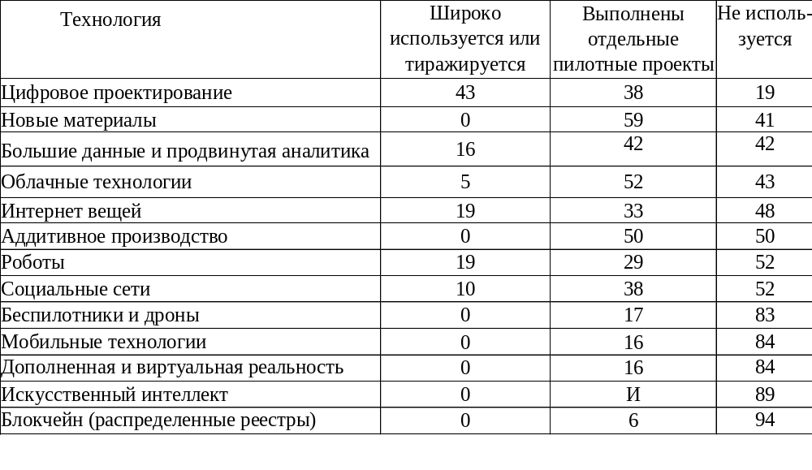
Использование новых технологий (2019 г.) российскими промышленными предприятиями для создания рабочих мест

Slide 31
Задание
Разработайте ментальную карту лекции.

